Slide 1
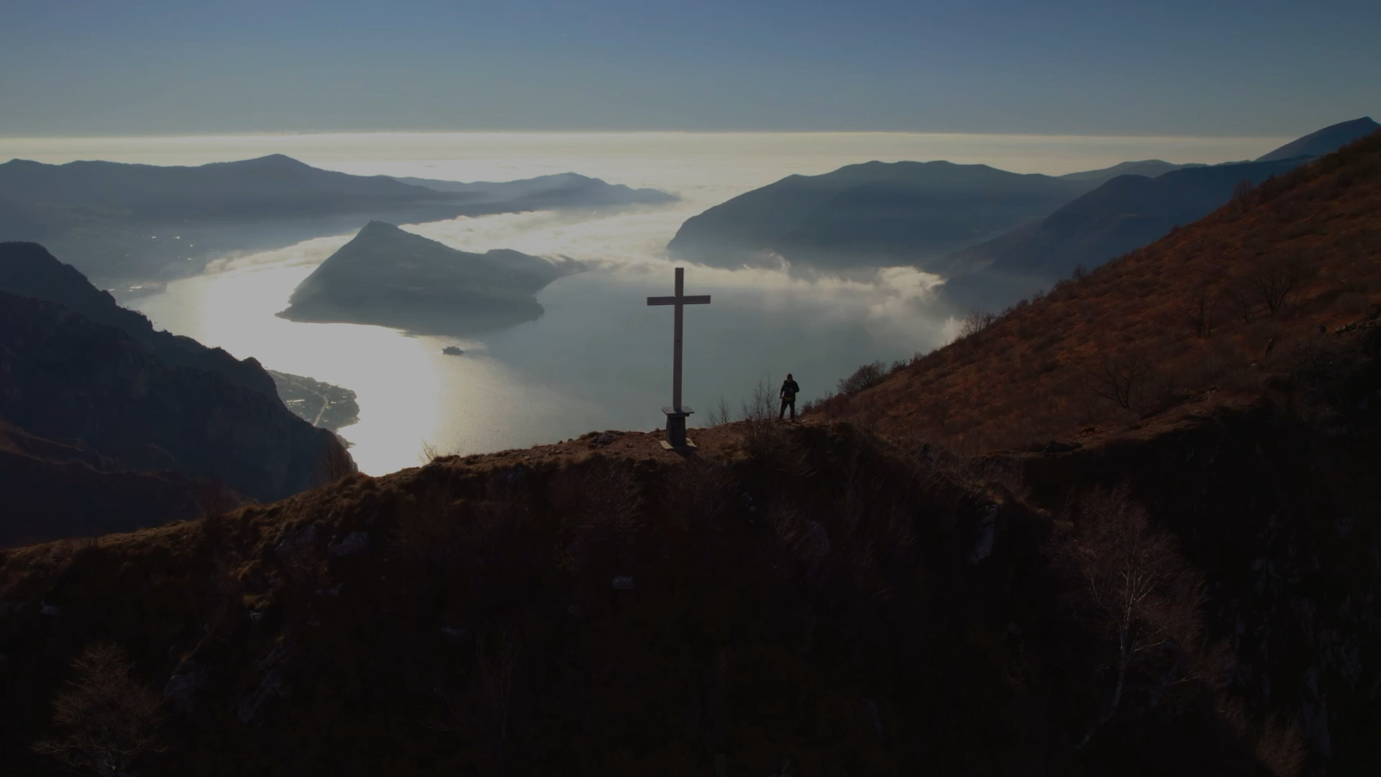

Slide 2
НА ПРОШЛОЙ НЕДЕЛЕ:
ПРИТЧА О ЗЛЫХ ВИНОГРАДАРЯХ
Виноградник – это Израиль;
Хозяин – это Бог;
Слуги – это пророки;
Сын – это Мессия;
Злые виноградари – это политические и религиозные лидеры Израиля того времени
Виноградник – это моя жизнь;
Хозяин – это Бог;
Слуги – это Божье Слово;
Сын – это Иисус Христос;
Злой виноградарь – это я, отказывающийся признать власть Бога в моей жизни.

Slide 3
«Заложить фундамент хорошей жизни» –
что означает?

Slide 4


Slide 5
⁴²Иисус сказал им: «Разве вы никогда не читали в Писаниях:
«Камень, Который отвергли строители, стал краеугольным.
Это совершил Господь, и как это удивительно в глазах наших!»?
⁴³Поэтому Я и говорю вам, что Царство Божье будет отнято у вас и отдано народу, который приносит плод. ⁴⁴Кто упадет на Этот Камень, разобьется вдребезги, а на кого Он упадет, того раздавит.
⁴⁵Первосвященники и фарисеи, слушая притчи Иисуса, поняли, что Он говорит о них. ⁴⁶Они хотели арестовать Иисуса, но боялись народа, потому что люди считали Иисуса пророком.

Slide 6
ЭТОТ ТЕКСТ ОПИСЫВАЕТ
ДАННЫЙ БОГОМ КАМЕНЬ,
который современное поколение отвергает,
который должен лечь в фундамент богоугодной жизни,
губительный для тех, кто его игнорирует.

Slide 7
КАМЕНЬ, КОТОРЫЙ СОВРЕМЕННОЕ ПОКОЛЕНИЕ ОТВЕРГАЕТ
«Камень, который отвергли строители, тот самый сделался главою угла: это — от Господа, и есть дивно в очах наших».
Псалом 117:22
«...Бог превознес Его и дал Ему имя выше всякого имени».
Послание Филиппийцам 2:9
«Вначале было Слово…»
Евангелие от Иоанна, начало

Slide 8
КАМЕНЬ, КОТОРЫЙ ДОЛЖЕН ЛЕЧЬ В ФУНДАМЕНТ БОГОУГОДНОЙ ЖИЗНИ
«Заложить» Христа в основание своей жизни означает наполнить Его учением свои
Карьеру или учёбу;
Деньги или собственность или время;
Семьи или одиночество.
Нет сферы жизни, в которой можно абстрагироваться от веры.

Slide 9
ПРИНОШЕНИЕ ПЛОДА
⁴³Поэтому Я и говорю вам, что Царство Божье будет отнято у вас и отдано народу, который приносит плод.
Вся притча крутится вокруг того, что Хозяин виноградника требует с виноградарей Свой законный урожай. Бог рассчитывает на то, что наша жизнь будет приносить обильный плод, который сводится к двум фундаментальным вещам:
Преображённая жизнь у меня;
Преображённая жизнь у тех, кто окружает меня.

Slide 10
ПОДЧИНЕНИЕ СЛОВУ
Слуги в притче представляют пророков, то есть авторов книг Ветхого завета, что и воспринимались как Слово Божие во времена Иисуса. Это говорит нам о том, что нам стоит:
Проводить регулярное время в Божьем Слове;
Постигать Божье Слово;
Применять Божье Слово в жизни.
Всё это поможет нам подчиняться Божьему Слову.

Slide 11
КАМЕНЬ, ГУБИТЕЛЬНЫЙ ДЛЯ ТЕХ, КТО ЕГО ИГНОРИРУЕТ
⁴⁴Кто упадет на Этот Камень, разобьется вдребезги,
а на кого Он упадет, того раздавит.
Здесь нам важно разглядеть два пришествия Иисуса Христа. Первое пришествие: еврейские лидеры споткнулись о Него и разбились вдребезги. Второе пришествие: Он сойдет как карающий Своих врагов.

Slide 12
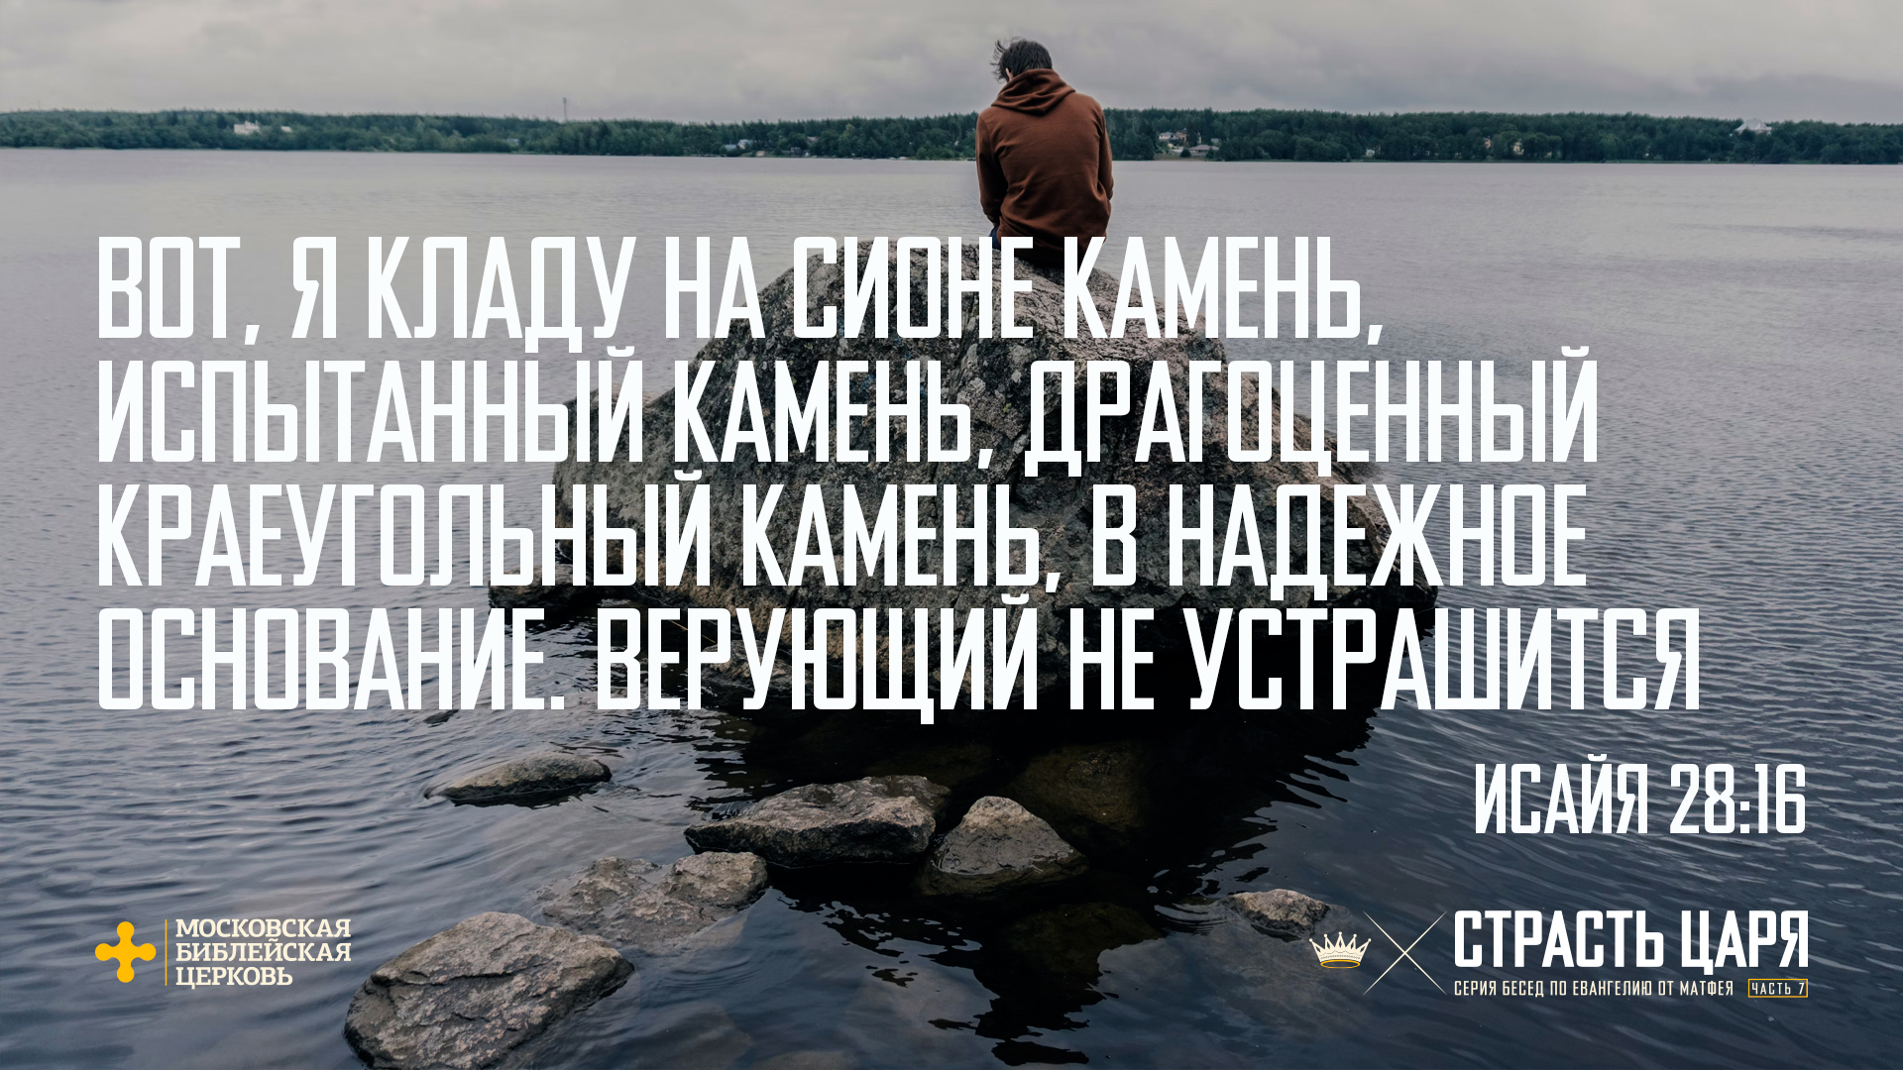

Slide 13
ПРИМЕНЕНИЕ
Гостям сегодня Господь предлагает «заложить» Христа
в основание своей жизни.
Молодым верующим и ищущим стоит задуматься о месте, которое Христос и Его Слово занимают в фундаменте жизни. Если фундамент был заложен в безбожной или нейтральной среде, его стоит перестраивать и переосмысливать. Отношение к жизни, к смерти, к семье, к работе или учёбе, дружбе – Христово ли?
К верующим со стажем звучит призыв продолжать строить жизнь на фундаменте взаимоотношений со Христом + звучит вопрос, являюсь ли я частью народа, который приносит плод?

Slide 14


